Slide 1
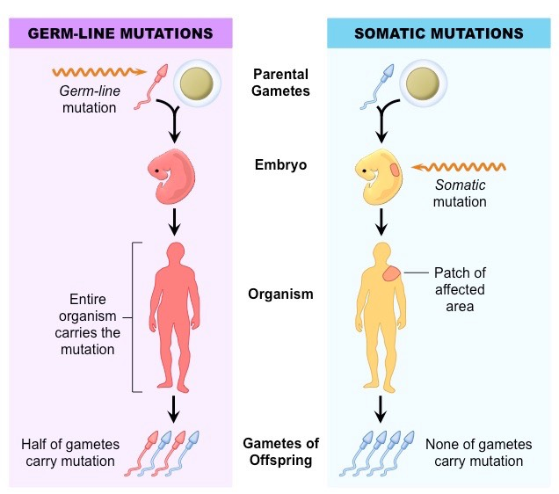
体细胞拷贝数改变(SCNA)：在个体种系DNA和细胞克隆亚群的DNA中以不同拷贝数发现的序列（CNA/SCNA ——> 体细胞）。
Somatic Copy Number Alteration (SCNA): A sequence that is found at different copy numbers in an individual's germline DNA and in the DNA of a clonal sub-population of cells.
例(个人理解)：将同一个个体的肿瘤样本与种系样本(正常样本)之间的拷贝数进行比较，获得的CN差异序列，发生在个体有丝分裂期间
拷贝数变异(CNV)：在两个不同个体的种系DNA中以不同拷贝数发现的DNA序列（CNV ——> 种系细胞）。
Copy Number Variation (CNV): A DNA sequence that is found at different copy numbers in the germline DNA of two different individuals.
例(个人理解)：将一个个体的种系样本(正常样本)与参考基因组之间的拷贝数进行比较，获得的CN差异序列，发生在亲本减数分裂的过程中
拷贝数多态性(CNP)：在人群中个体中CNV的发生高于特定频率（通常为1-5％）的DNA序列。
Copy Number Polymorphism (CNP): A locus that exhibits CNV above some specified frequency (typically 1-5%) among individuals within a population.
近似的理解体细胞CN改变与种系CN改变
体细胞突变：发生在单个体细胞中，无法遗传（仅影响从突变细胞衍生的组织）
Somatic mutations – occur in a single body cell and cannot be inherited (only tissues derived from mutated cell are affected)
种系突变：发生在配子中，并可以传给后代（整个生物体中的每个细胞都会受到影响）
Germline mutations – occur in gametes and can be passed onto offspring (every cell in the entire organism will be affected)

